Slide 1
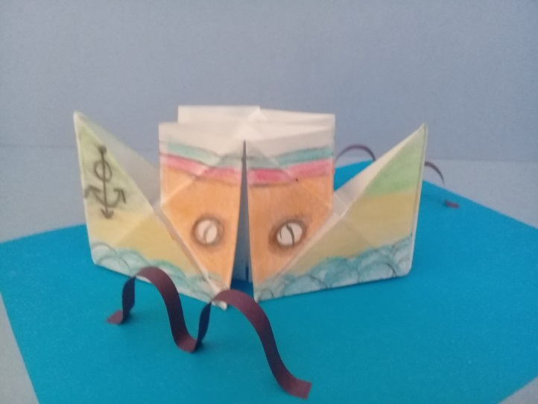
Мастер – класс по программе дистанционных курсов «Гномики» :Тема: «Кораблик» Поделка из бумаги в технике оригами.
педагог дополнительного образования:
Гомонова Светлана Николаевна

Slide 2
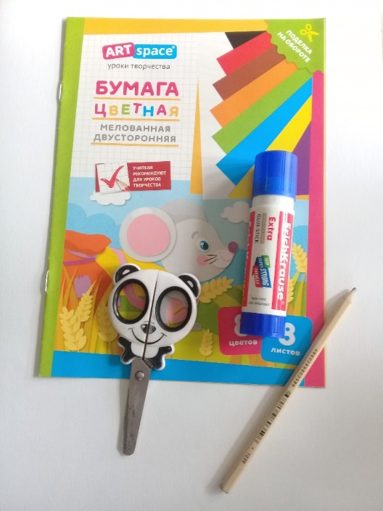
Цель: Выполнить своими руками поделку «Кораблик» из бумаги в технике оригами. Задачи: 1.Продолжать совершенствовать умение владения техникой оригами. 2. Научить обучающихся использовать элементы рисования в своей работе. 3. Развить мелкую моторику кисти рук и самостоятельность. 4. Воспитать аккуратность и терпение.
Материалы и оборудование:
1.Цветная бумага.
2.Карандашный клей.
3.Салфетка .
4. Карандаш.
5. Ножницы.
6. Цветной картон.

Slide 3
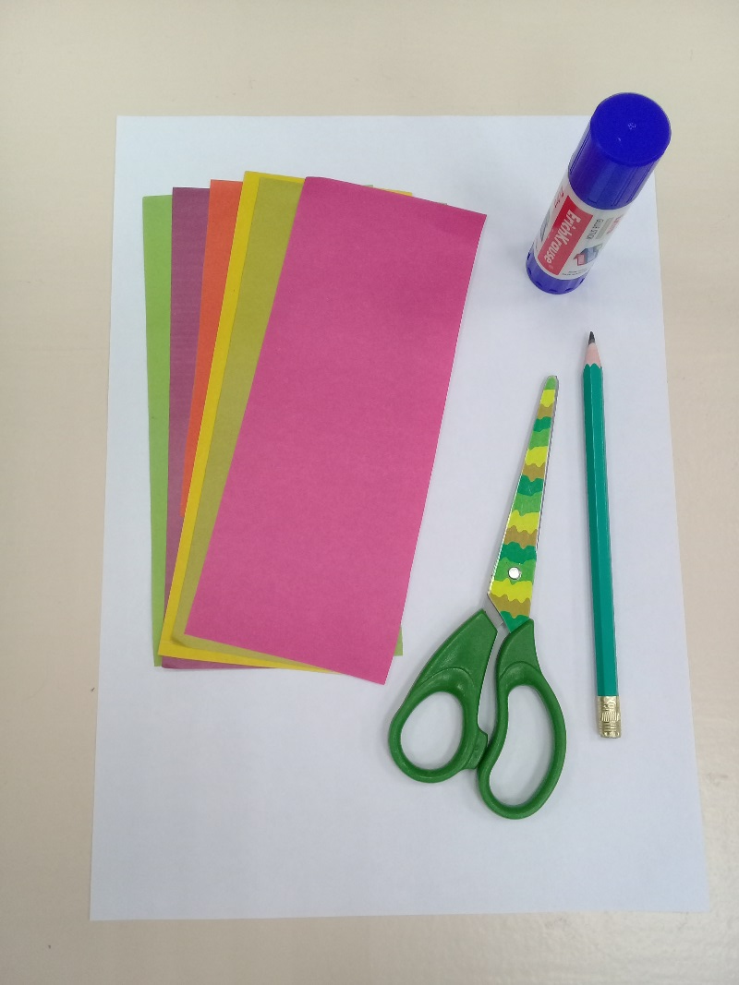
Порядок выполнение работы.
Подбираем цветную бумагу и цветной картон нужных оттенков.
2. На столе перед собой ставим клей , карандаш, ножницы (фото).

Slide 4
1.Использовать базовую форму «Блин». Наметить две диагонали (фото). 2. Сложить четыре угла к центру (фото). 3. Перевернуть (фото). 4. Сложить четыре угла к центру (фото).

Slide 5
5.Отогнуть назад по указанным линиям (фото).
6. Раскройте и расплющите (фото).
7. Раскройте вправо и влево (фото).
8. Поделка готова (фото).

Slide 6
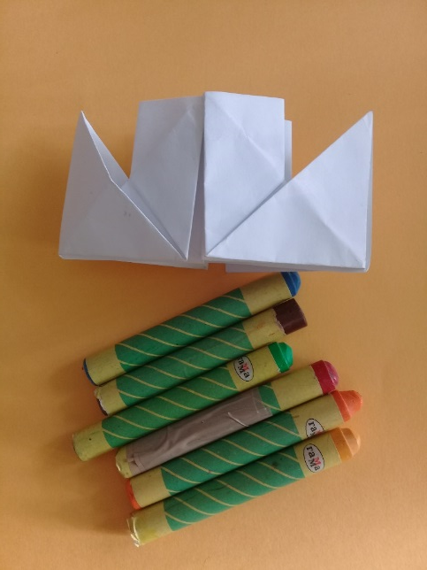
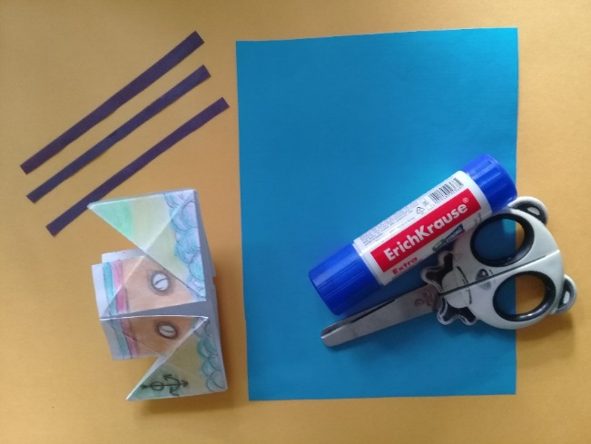
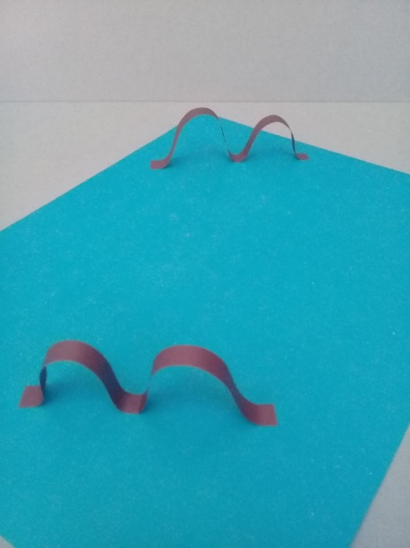
1.На белой заготовки кораблика из бумаги нарисовать карандашами различные элементы рисунка (якорь, труба, корпус корабля, люки). 2.Вырезать три полоски из голубой или синей бумаги , соблюдая технику безопасности (фото). 3.Намазать полоски клеем в некоторых частях и приклеить на основу листка голубого картона – море или океан (фото). 4.Поставить в середину картона голубого цвета кораблик и подклеить клеем (фото). 5.Дать работе подсохнуть. 6.Поделка готова (фото).

